Slide 1
WEB SECURITY

Slide 2
01 - introduzione

Slide 3

World wide web
Servizio utilizzato per la condivisione di informazioni (pagine web, immagini, etc...)
Componenti principali
HTTP (HyperText Transfer Protocol)
HTML (HyperText Markup Language)
Client
Server
Si basa sull’architettura client-server!

Slide 4
HTTP
Utilizza TCP (Transmission Control Protocol)
Il principale protocollo utilizzato per lo scambio di informazioni nel web.
Ha diverse versioni
Definisce il modo in cui il client e il server comunicano tra di loro.

Slide 5
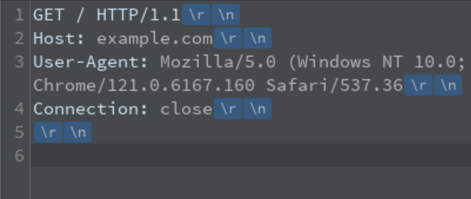
Richiesta HTTP
Request line
Headers
Body

Slide 6
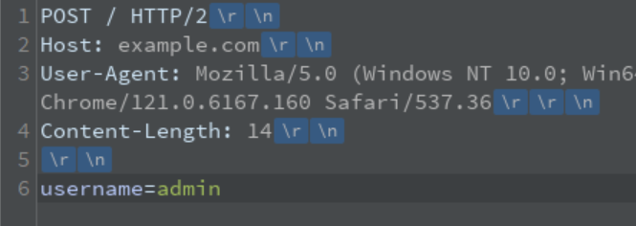
Richiesta HTTP
A cosa serve?
Body

Slide 7

Richiesta HTTP
Metodo
Uniform Resource Locator
Versione HTTP
Metodi HTTP: https://developer.mozilla.org/en-US/docs/Web/HTTP/Methods
Versioni HTTP: https://developer.mozilla.org/en-US/docs/Web/HTTP/Basics_of_HTTP/Evolution_of_HTTP

Slide 8
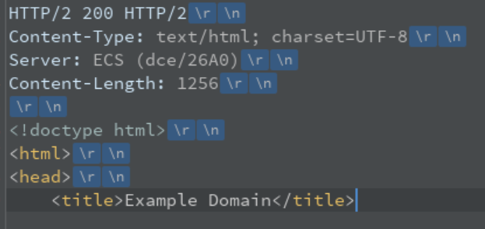
RISPOSTA HTTP

Slide 9

RISPOSTA HTTP
Status Code
Status Message
Versione HTTP
Tutti gli status code: https://developer.mozilla.org/en-US/docs/Web/HTTP/Status

Slide 10
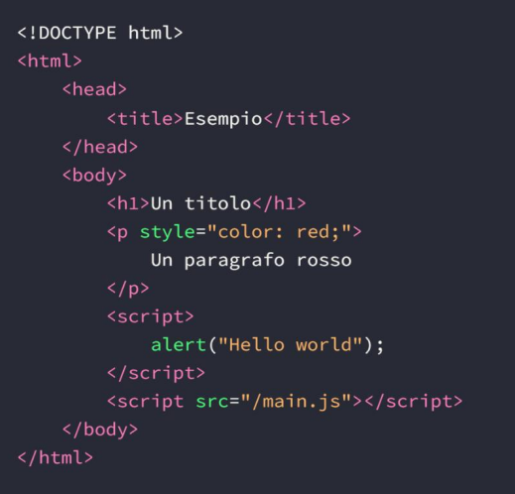
Pagine web
Le pagine web possono includere vari tipi di risorse!
Immagini
Video
CSS (per definire lo stile della pagina)
JavaScript (per rendere una pagina dinamica)

Slide 11

JavaSCRIPT
Un linguaggio di programmazione dinamicamente tipizzato. Nato per essere usato nelle pagine web ma (al giorno d’oggi) viene utilizzato anche altrove.

Slide 12

Cookies
Utilizzati per identificare uno specifico utente
Vengono gestiti tramite gli header Cookie: (Client) e Set-Cookie: (Server)

Slide 13
Prima di continuare…
Risoluzione delle seguenti challenge
Web 01, Web 02, Web 03, Web 04, Web 08
Web 05, Web 06, Web09

Slide 14
Strumenti

Slide 15

Strumenti
DevTools (Set di strumenti presenti di default su tutti i browser)
Requests (Libreria di python)
Burp Suite

Slide 16

Burp suite
https://portswigger.net/burp/communitydownload
FINE PARTE 1

Slide 17
Prima di continuare…
Risoluzione delle seguenti challenge
Web 01, Web 02, Web 03, Web 04, Web 08
Web 05, Web 06, Web09
Cookie Monster Army
Gabibbo Says – Training Camp 1
MEME Shop – Training Camp 2
solo una convenzione – Training Camp 3
Gabibbo’s Friend

Slide 18
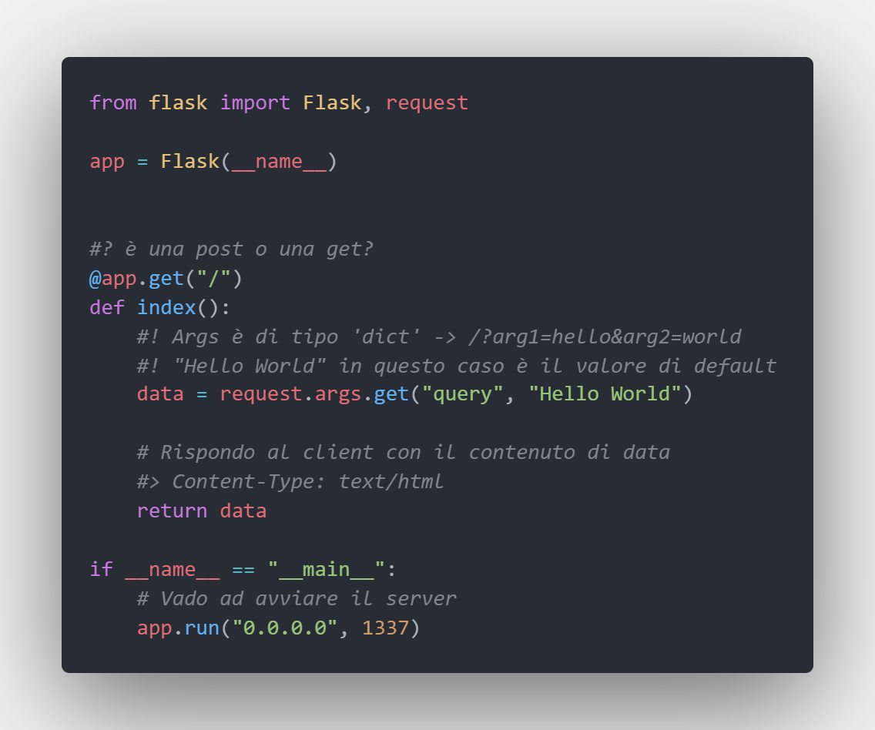
Cosa c’è che non va?

Slide 19
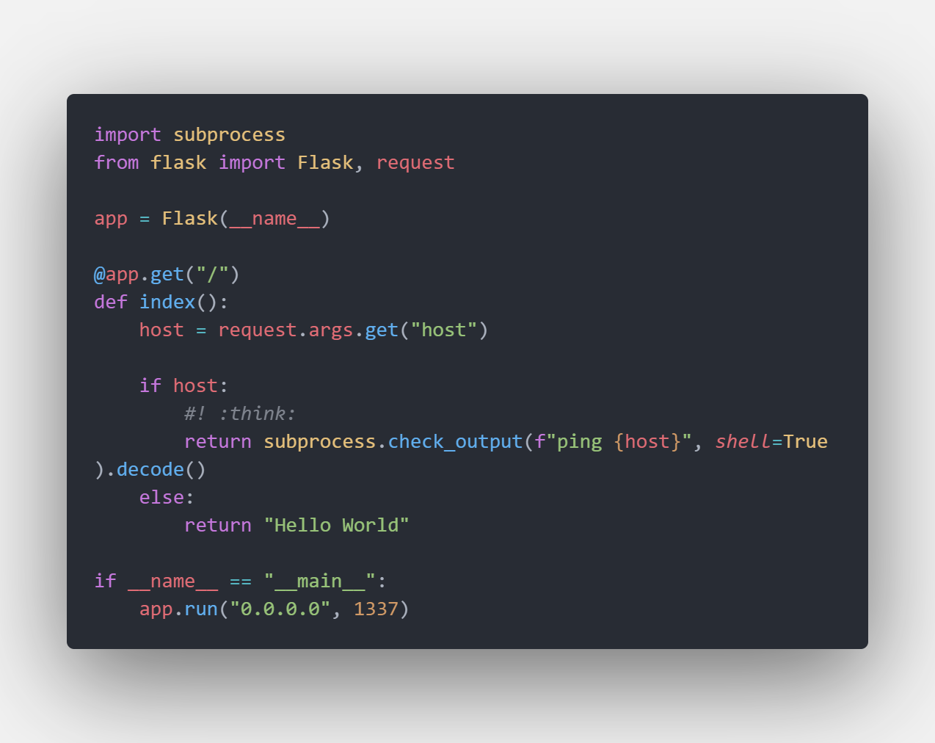
Cosa c’è che non va?

Slide 20
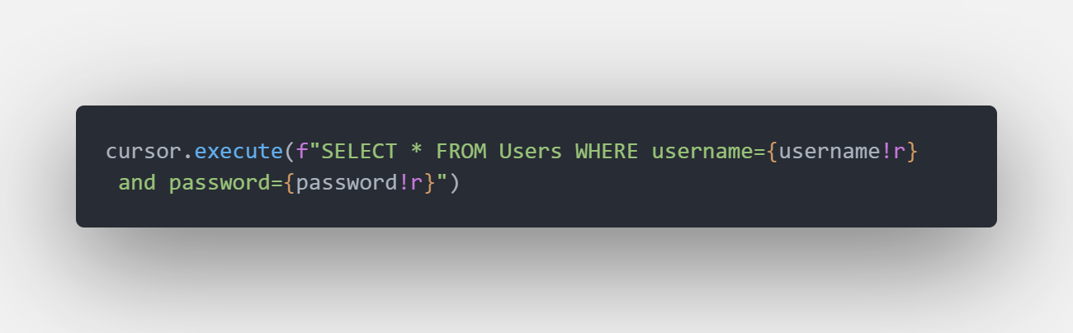
Cosa c’è che non va?

Slide 21
02 - CLIENT sidE

Slide 22

Tips
La flag si trova in un posto accessibile solamente da un determinato utente (oppure nei cookie)
L’utente viene simulato da uno script
Se è presente quello script oppure un pulsante con scritto «Report» o «Visit», allora è una challenge client-side
https://webhook.site/ e ngrok vi tornerà utile

Slide 23
XSS
XSS: (Cross Site Scripting)
Una injection causata dalla gestione dell’input fatta male.
Permette di eseguire script (js) arbitrari.

Slide 24



TIPI DI XSS
REFLECTED
STORED
DOM-based
Lo script malevolo proviene dalla richiesta HTTP appena fatta.
Lo script malevolo proviene dal database del server
Vulnerabilità in uno script client-side

Slide 25
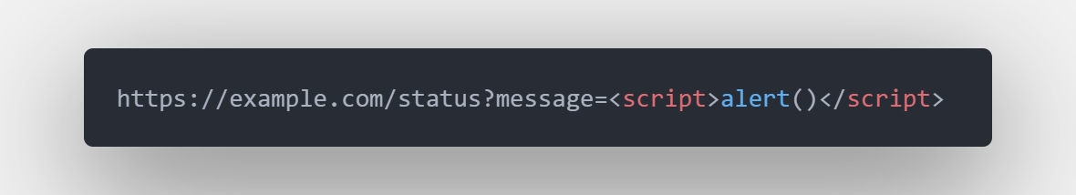
REFLECTED XSS
Presente in uno dei precedenti esempi...

Slide 26
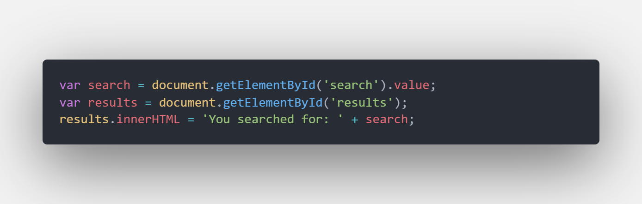
DOM-BASED XSS
DOM (Document Object Model): Rappresentazione degli elementi di una pagina.
Mai passare ad element.innerHTML l’input dell’utente!

Slide 27
Prima di continuare…
Risoluzione delle seguenti challenge
Curious George
EasyShop

Slide 28
CSRF
CSRF: (Cross Site Request Forgery)
Permette di eseguire delle azioni per conto di un altro utente (ad esempio transazioni, pubblicare post, etc...)
Non serve nessun tipo di injection!
Bypassa la SOP (Same Origin Policy)

Slide 29
Same origin policy
Due URL hanno la stessa origin se il protocollo, la porta e l’host sono gli stessi.

Slide 30
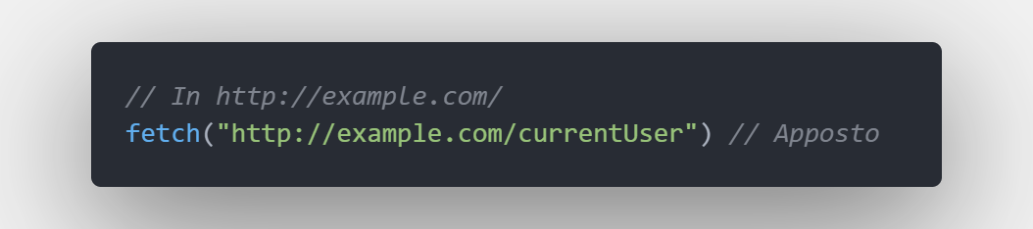

Same Origin Policy
Stessa origin

Slide 31
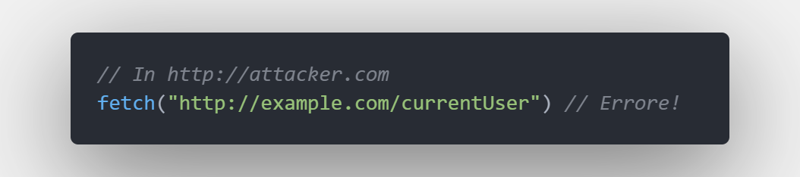
Same Origin Policy
Origin diversa

Slide 32
Content Security Policy (CSP)
Come proteggersi?
Protezione da XSS e altre injection
CSRF token
Rende impossibile fare CSRF
E molto altro....
FINE PARTE 2

Slide 33
03 - SERVER SIDE

Slide 34

Introduzione
Di solito una Web Application è divisa in due (o più parti):
Frontend (Client side)
Backend (Server side)
Il backend può essere scritto in vari linguaggi (Python, PHP, Java, etc...) e utilizzando vari framework (Flask, Spring, Django, etc..)
Il backend si occupa di elaborare e salvare i dati dell’utente (login, register e altro)

Slide 35
Come facciamo a salvare i dati di un utente?
Sicuramente non dentro un .csv

Slide 36
Database
Ci permettono di salvare informazioni sugli utenti
Ottimizzati per le operazioni di lettura e scrittura
Le informazioni sono facili da recuperare

Slide 37
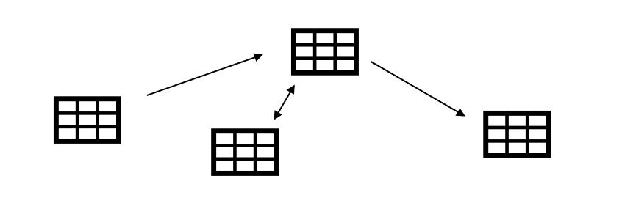
Database relazionali
Permettono la creazione di relazioni fra tipi di dato
Esempio: Database SQL (Structured Query Language)

Slide 38
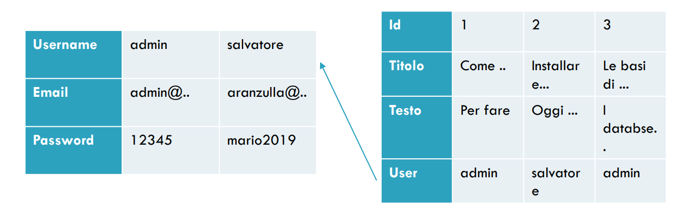
Esempio
Post
User
I Database SQL salvano le informazioni dentro a delle tabelle

Slide 39
Database relazionali
Per contattare un database vengono utilizzate delle query
Le query sono delle istruzioni inviate al database che fanno uso di un linguaggio specifico
I database SQL utilizzano (appunto) SQL

Slide 40
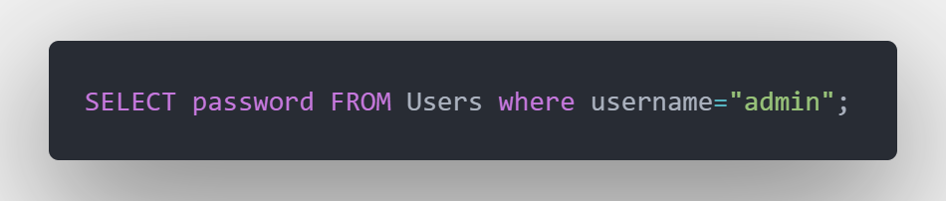
Esempio
Recuperare la password dell’utente con username uguale ad «admin»

Slide 41
Esempio
I backend utilizzano funzioni specifiche per interagire con i database...
Qua c’è qualcosa che non va....

Slide 42
CODE INJECTION

Slide 43

CODE INJECTION
Causate dall’utilizzo di bad practices
Capitano quando c’è di mezzo l’input di un utente
Esistono TANTISSIMI tipi di injection

Slide 44
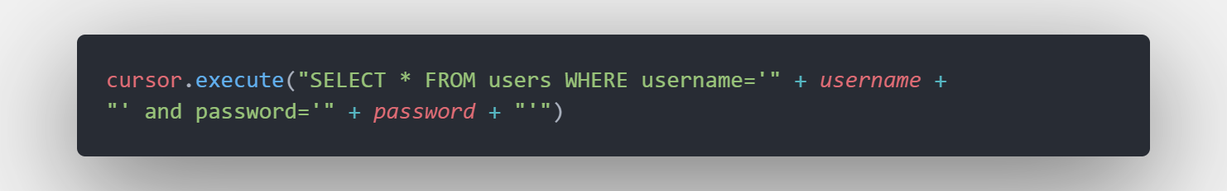
SQL injection- esempio
file sqli-example.py
Esempio di login

Slide 45
SQL INJECTION
Il miglior modo di trovarne una è inserire apici in tutti gli input processati dal backend
Osservando la risposta, si può intuire (a volte) se il database ha restituito un errore per la query non corretta oppure no:
Pagina bianca
Status code 500 (Internal Server Error)
(raramente) il messaggio di errore del database
In base al tipo di risposta, le SQL injection vengono chiamate in vari modi

Slide 46
TIPI DI SQLI
Logic SQLI
BLIND SQLI
TIME BASED SQLI
Cambiare la logica del backend
Non viene restituito nulla, in base agli errori si può capire se la query è andata a buon fine o no
Nessun tipo di output, utilizzando query particolari è possibile capire se la query è andata a buon fine basandoci sul tempo di risposta del server
UNION SQLI
Molto noiose
Recuperare informazioni da altre tabelle

Slide 47
Prima di continuare…
Risoluzione delle seguenti challenge
Web 18, Web 19, Web 20

Slide 48
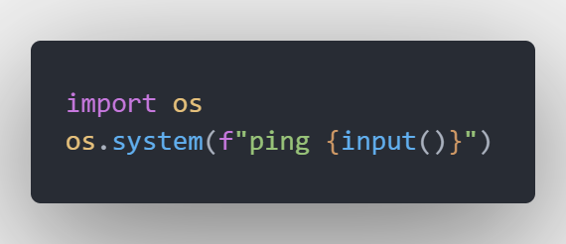
COMMAND INJECTION
Oltre ai database, i back-end hanno la necessità di interagire co altri programmi (per utilizzare funzioni di determinati programmi, ad esempio ping)

Slide 49
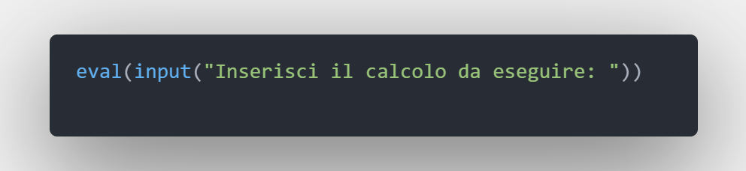
Command injection – altro esempio

Slide 50
Prima di TERMINARE…
Esistono tantissime altre vulnerabilità (sia server side, sia client side).
Ci vorrebbe troppo tempo per vederle tutte.

Slide 51
FINE
Salvatore Abello, 5IB
salvatore.abello2005@gmail.com
https://github.com/salvatore-abello

